Slide 1
JSP의 내부객체 – II

Slide 2
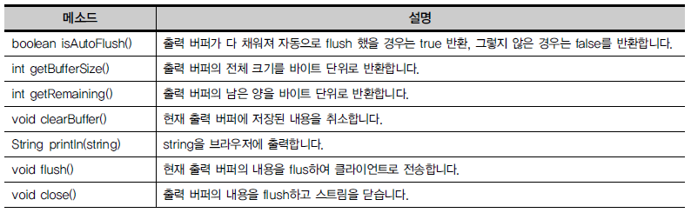
out 내부객체
out 내부객체는 JSP페이지의 결과를 클라이언트에 전송해 주는 출력 스트림을 나타내며 JSP페이지가 클라이언트에게 보내는 모든 정보는 out 객체를 통해서 전달됩니다.

Slide 3
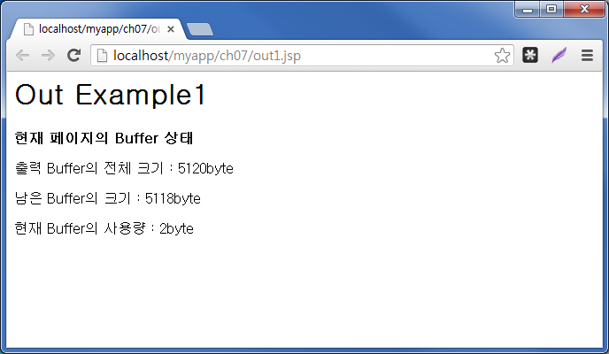
out 내부객체
JSP 페이지의 buffer 상태를 출력하는 예제
실행화면 : http://localhost/myapp/ch07/out1.jsp
실행소스 : source/ch07/out1.jsp

Slide 4
out 내부객체
<%@ page contentType="text/html;charset=EUC-KR"
buffer="5kb"
%>
<%
int totalBuffer = out.getBufferSize();
int remainBuffer = out.getRemaining();
int useBuffer = totalBuffer - remainBuffer;
%>
<h1>Out Example1</h1>
<b>현재 페이지의 Buffer 상태</b><p/>
출력 Buffer의 전체 크기 : <%=totalBuffer%>byte<p/>
남은 Buffer의 크기 : <%=remainBuffer%>byte<p/>
현재 Buffer의 사용량 : <%=useBuffer%>byte<p/>

Slide 5
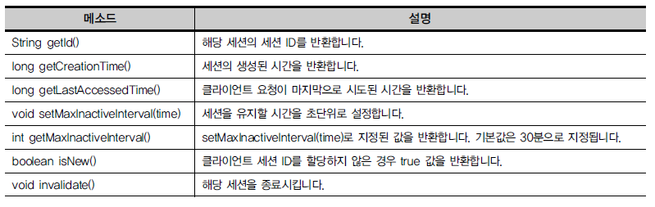
session 내부객체
session 내부객체는 클라이언트 요청에 대한 context 정보의 세션과 관련된 정보(데이터)를 저장하고 관리하는 객체입니다.

Slide 6
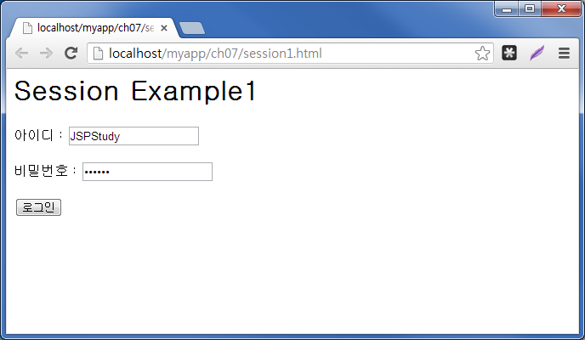
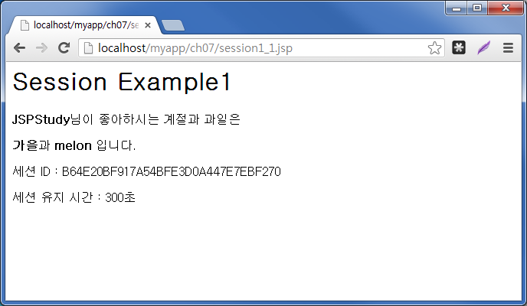
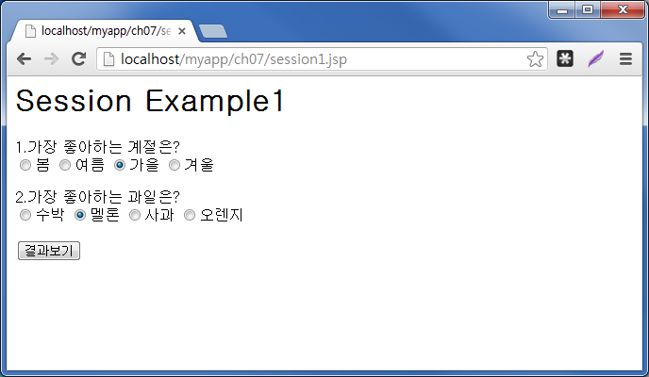
session 내부객체
세션을 이용한 아이디와 비밀번호를 입력하는 예제
실행화면 : http://localhost/myapp/ch07/session1.html
실행소스(html) : source/ch07/session1.html
실행소스(jsp) : source/ch07/session1.jsp
실행소스(jsp) : source/ch07/session1_1.jsp

Slide 7
session 내부객체
<html>
<head>
<meta http-equiv="Content-Type" content="text/html; charset=EUC-KR"/>
</head>
<body>
<h1>Session Example1</h1>
<form method="post" action="session1.jsp">
아이디 : <input name="id"><p>
비밀번호 : <input type="password" name="pwd"><p/>
<input type="submit" value="로그인">
</form>
</body>
</html>

Slide 8
session 내부객체
<%@ page contentType="text/html;charset=EUC-KR＂ session="true＂ %>
<%
request.setCharacterEncoding("EUC-KR");
String id = request.getParameter("id");
String pwd = request.getParameter("pwd");
session.setAttribute("idKey",id);
session.setMaxInactiveInterval(60*5);
%>

Slide 9
session 내부객체
<h1>Session Example1</h1>
<form method="post" action="session1_1.jsp">
1.가장 좋아하는 계절은?<br/>
<input type="radio" name="season" value="봄">봄
<input type="radio" name="season" value="여름">여름
<input type="radio" name="season" value="가을">가을
<input type="radio" name="season" value="겨울">겨울<p/>
2.가장 좋아하는 과일은?<br/>
<input type="radio" name="fruit" value="watermelon">수박
<input type="radio" name="fruit" value="melon">멜론
<input type="radio" name="fruit" value="apple">사과
<input type="radio" name="fruit" value="orange">오렌지<p/>
<input type="submit" value="결과보기">
</form>

Slide 10
session 내부객체
<%@ page contentType="text/html;charset=EUC-KR"%>
<%
request.setCharacterEncoding("EUC-KR");
String season = request.getParameter("season");
String fruit = request.getParameter("fruit");
String id = (String)session.getAttribute("idKey");
String sessionId = session.getId();
int intervalTime = session.getMaxInactiveInterval();
if(id != null){
%>

Slide 11
session 내부객체
<h1>Session Example1</h1>
<b><%=id%></b>님이 좋아하시는 계절과 과일은<p/>
<b><%=season%></b>과 <b><%=fruit%></b> 입니다.<p/>
세션 ID : <%=sessionId%><p>
세션 유지 시간 : <%=intervalTime%>초<p/>
<%
session.invalidate();
}else{
out.println("세션의 시간이 경과를 하였거나 다른 이유로 연결을 할 수가 없습니다.");
}
%>

Slide 12
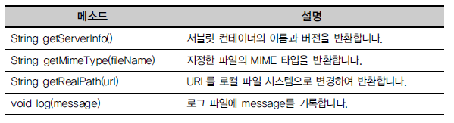
application 내부객체
application 내부객체는 서블릿 또는 어플리케이션 외부 환경 정보(Context)를 나타내는 객체입니다. 서버의 정보와 자원 그리고 이벤트 로그 같은 정보를 제공합니다.

Slide 13
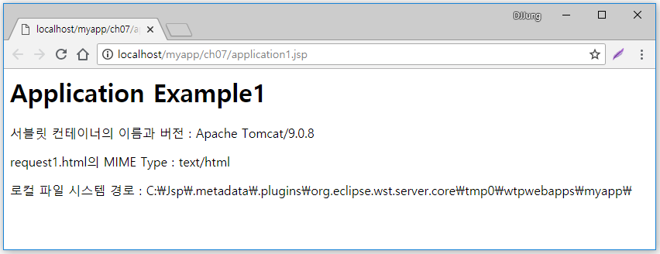
application 내부객체
서블릿과 application 정보를 출력하는 예제
실행화면 : http://localhost/myapp/ch07/application1.jsp
실행소스 : source/ch07/application1.jsp

Slide 14
application 내부객체
<%@ page contentType="text/html;charset=EUC-KR"%>
<%
String serverInfo = application.getServerInfo();
String mimeType = application.getMimeType("request1.html");
String realPath = application.getRealPath("/");
application.log("application 내부 객체 로그 테스트");
%>
<h1>Application Example1</h1>
서블릿 컨테이너의 이름과 버전 : <%=serverInfo%><p/>
request1.html의 MIME Type : <%=mimeType%><p/>
로컬 파일 시스템 경로 : <%=realPath%>

Slide 15
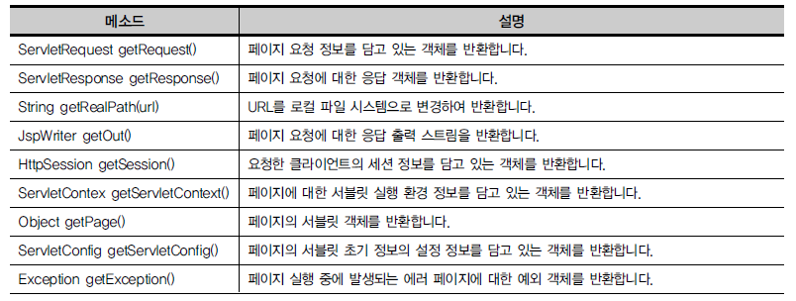
pageContext 내부객체
pageContext 내부객체는 현재 JSP 페이지의 Context를 나타내면 pageContext 객체를 통해서 다른 내부 객체에 접근할 수가 있습니다.

Slide 16
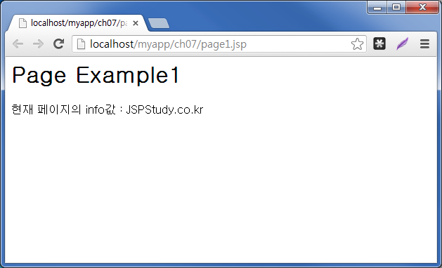
page 내부객체
page 내부객체는 JSP 페이지 그 자체를 나타내는 객체입니다. 그래서 JSP 페이지 내에서 this로 참조 할 수가 있습니다.
페이지의 info속성값을 반환하는 예제
실행화면 : http://localhost/myapp/ch07/page1.jsp
실행소스 : source/ch07/page1.jsp

Slide 17
page 내부객체
<%@ page info = "JSPStudy.co.kr"
contentType="text/html;charset=EUC-KR"%>
<%
String pageInfo = this.getServletInfo();
%>
<h1>Page Example1</h1>
현재 페이지의 info값 : <%=pageInfo%>

Slide 18
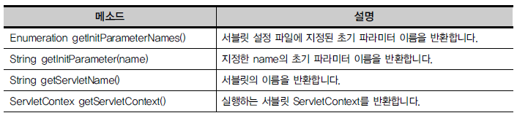
config 내부객체
config 내부객체에는 javax.servlet.ServletConfig 클래스 타입이고 Servlet이 초기화 될 때 참조 해야 할 다른 여러 정보를 가지고 있습니다.

Slide 19
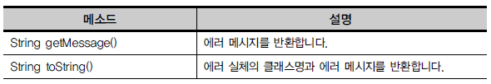
exeception 내부객체
execption 내부객체는 개발자가 JSP 페이지에서 발생한 예외를 처리하는 페이지를 지정한 경우 에러 페이지에 전달되는 예외객체입니다.
page 지시자의 isErrorPage 속성을 true로 지정한 JSP 페이지만 사용 가능한 객체이고 예외처리를 설정한 JSP 페이지에는 errorPage 속성에 예외처리 페이지를 설정해야 합니다.

Slide 20
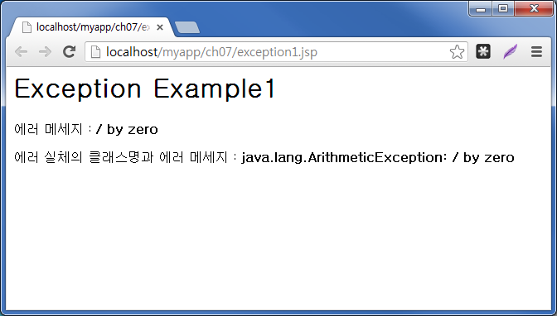
exception 내부객체
의도적으로 예외를 발생시켜 예외처리를 하는 예제
실행화면 : http://localhost/myapp/ch07/exception1.jsp
실행소스(예외발생 jsp) : source/ch07/exception1.jsp
실행소스(예외처리 jsp) : source/ch07/exception2.jsp

Slide 21
exception 내부객체
<%@ page contentType="text/html;charset=EUC-KR"
errorPage="exception2.jsp"
%>
<%
int one = 1;
int zero = 0;
%>
<h1>Exception Example1</h1>
one / zero = <%=one/zero%><p/>

Slide 22
exception 내부객체
<%@ page contentType="text/html;charset=EUC-KR"
isErrorPage="true"
%>
<%
String message = exception.getMessage();
String objectMessage = exception.toString();
%>
에러 메세지 : <b><%=message%></b><p/>
에러 실체의 클래스명과 에러 메세지 : <b><%=objectMessage%></b><p/>

Slide 23
Thank You !

